Slide 1
Номинация
«НАША МАЛАЯ РОДИНА»
БЕРЕЗНИКИ
выполнил: педагог дополнительного образования МАУДО ДЮЦ «КАСКАД» Мустафина Татьяна Владимировна
Notes:
Город Березники очень интересен своими арт –объектами, интересными местами, памятниками, архитектурой и т.д.

Slide 2
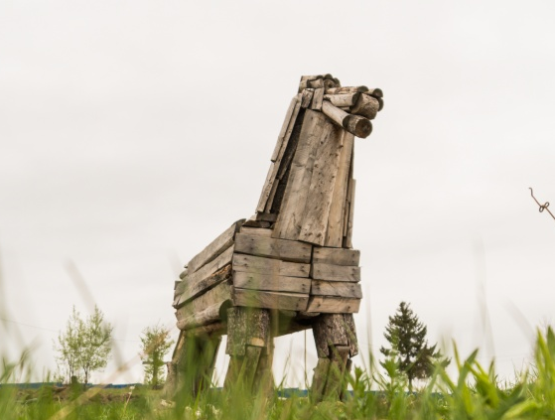
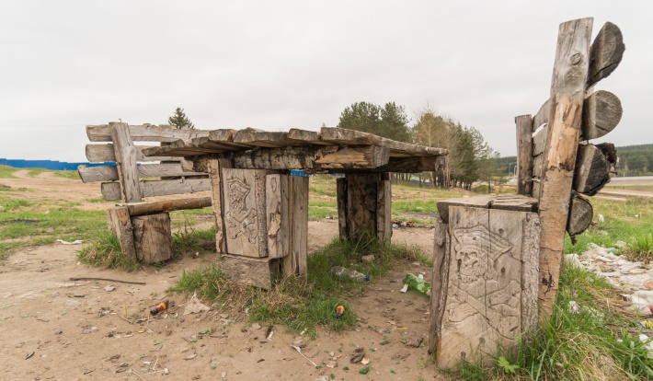
Детская площадка на холме. Огромный двухметровый конь, столик с лавочкой. Все выполнено из дерева.

Slide 3
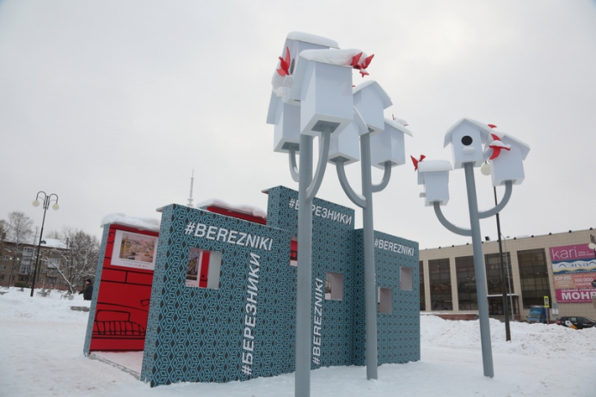
Композиция «Березники» создана в рамках реализации программы «Включи город» осенью 2018 года и установлен на Советской площади. Скульптура представляет собой стилизованный город, над которым белеют скворечники – символ дома и семьи. Стены, по задумке авторов, являются с одной стороны фоном для фотографирования, с другой – выставочными стендами для сменных экспозиций о жизни города.

Slide 4
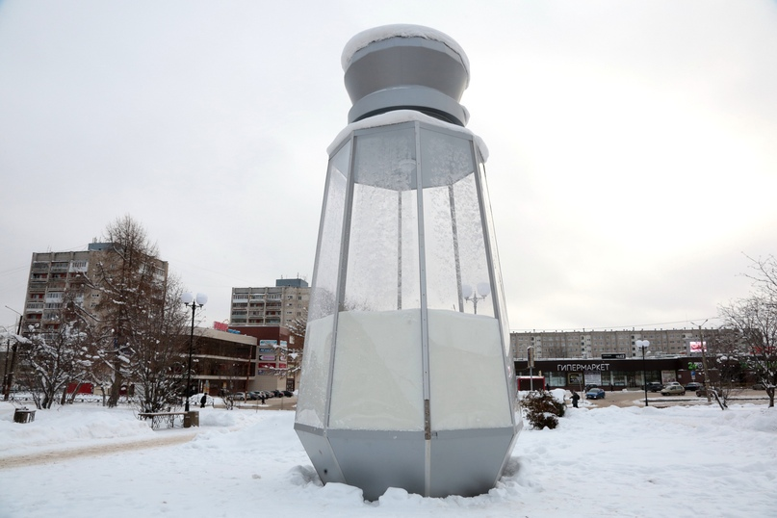
«Солонка», попавший в книгу рекордов России (высота солонки – 4,95 м).
Огромная солонка выполнена из металла и поликарбоната; у нее есть подсветка, а внутри силикагель, имитирующий соль.
Арт-объект символизирует, с одной стороны, историю Верхнекамья, где соль была главным товаром и богатством, с другой – семейственность, гостеприимство и благополучие, ведь солонка есть на столе в каждом доме.

Slide 5
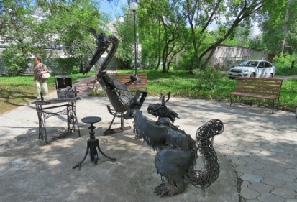
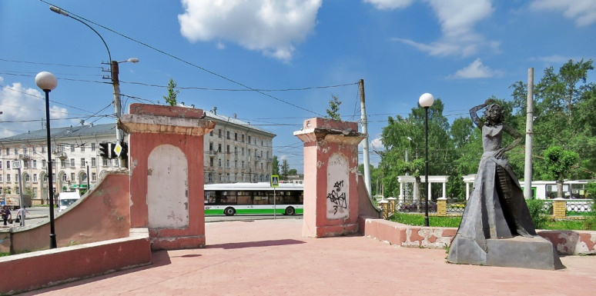
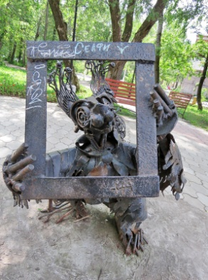
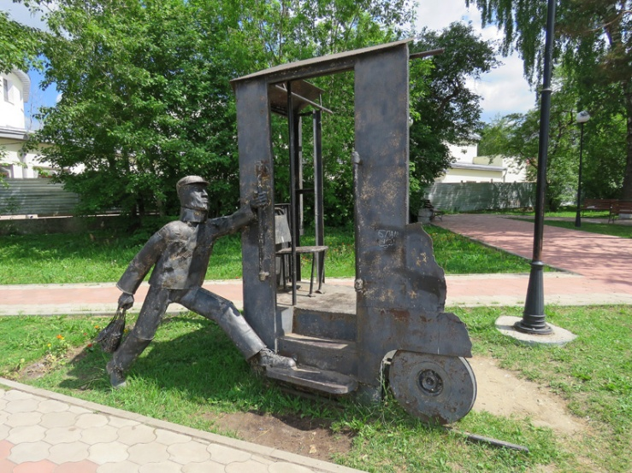
Композиции скульптур из металла расположенные в небольшом парке города, очень необычно и интересно вписываются в пейзаж.

Slide 6
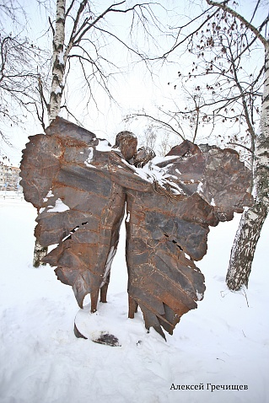
Скульптура из металла – «Бабочка»– размещена в Молодежной аллее. Современное европейское искусство в Прикамском городе – настоящее чудо и повод прогуляться по Березникам, чтобы сделать необычные фотоснимки.

